Slide 1
第二节 二维离散型随机变量及其概率分布
一、二维离散型随机变量及其概率分布
二、二维离散型随机变量的边缘分布
三、二维离散型随机变量的相互独立性

Slide 2
一、二维离散型随机变量及其分布
1.二维离散型随机变量的定义
若二维随机变量 ( X, Y ) 所有可能取的值是有限对或无限可列多对,则称 ( X, Y ) 为二维离散型随机变量.

Slide 3
2. 二维离散型随机变量的分布律

Slide 4

























二维随机变量 ( X,Y ) 的分布律也可表示为
$$y_{1}$$
$$y_{2}$$
$$⋯$$
$$y_{j}$$
$$⋯$$
$$x_{1}$$
$$p_{11}$$
$$p_{12}$$
$$⋯$$
$$p_{1j}$$
$$⋯$$
$$x_{2}$$
$$p_{21}$$
$$p_{22}$$
$$⋯$$
$$p_{2j}$$
$$⋯$$
$$⋮$$
$$x_{i}$$
$$p_{i1}$$
$$p_{i2}$$
$$⋯$$
$$p_{ij}$$
$$⋯$$
$$⋮$$

Slide 5
例1
解
且由乘法公式得

Slide 6










1
2
3
4
$$\frac{1}{4}$$
1
0
0
0
2
$$\frac{1}{8}$$
$$\frac{1}{8}$$
0
0
3
$$\frac{1}{12}$$
$$\frac{1}{12}$$
$$\frac{1}{12}$$
0
4
$$\frac{1}{16}$$
$$\frac{1}{16}$$
$$\frac{1}{16}$$
$$\frac{1}{16}$$

Slide 7
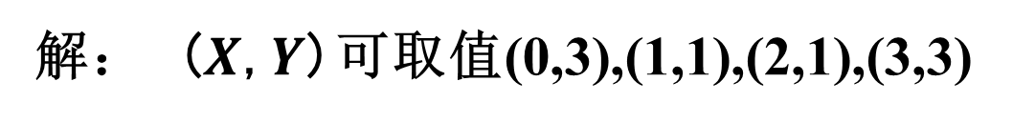
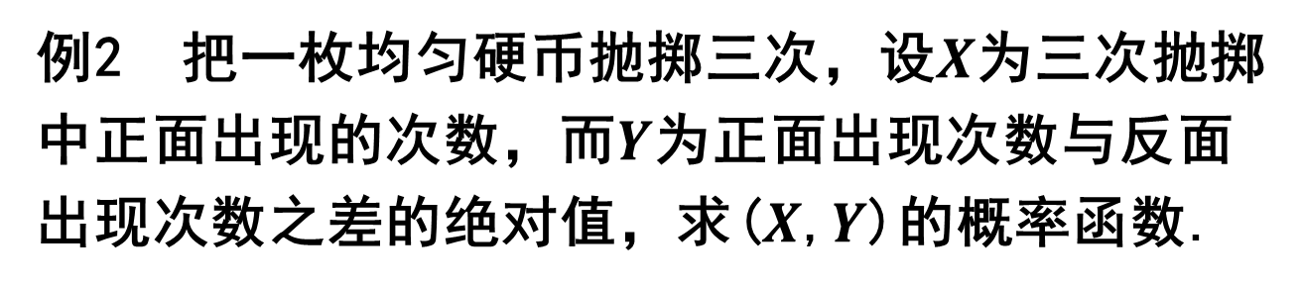
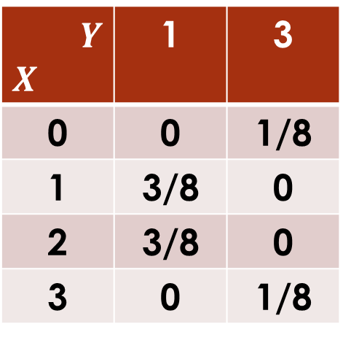
例2 把一枚均匀硬币抛掷三次，设$X$为三次抛掷中正面出现的次数，而$Y$为正面出现次数与反面出现次数之差的绝对值，求($X$,$Y$)的概率函数.
解： ($X$,$Y$)可取值(0,3),(1,1),(2,1),(3,3)
P(X=0, Y=3)=(1/2)³=1/8
列表如下
P(X=1, Y=1)=3(1/2)³=3/8
$$Y$$ $$X$$ | 1 | 3
0 | 0 | 1/8
1 | 3/8 | 0
2 | 3/8 | 0
3 | 0 | 1/8
P(X=2, Y=1)=3/8
P(X=3, Y=0)=1/8

Slide 8
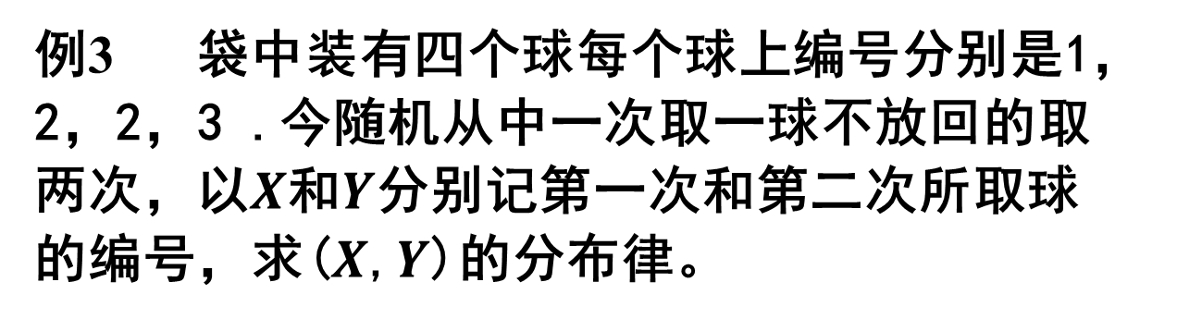
例3 袋中装有四个球每个球上编号分别是1，2，2，3 .今随机从中一次取一球不放回的取两次，以$X$和$Y$分别记第一次和第二次所取球的编号，求($X$,$Y$)的分布律。
解

Slide 9



类似, 依次计算.可得($X$,$Y$)分布律为
$$Y$$
$$X$$

Slide 10
说明
离散型随机变量 ( X ,Y ) 的分布函数归纳为

Slide 11
二、离散型随机变量的边缘分布律

Slide 12

























$$y_{1}$$
$$y_{2}$$
$$⋯$$
$$y_{j}$$
$$⋯$$
$$x_{1}$$
$$p_{11}$$
$$p_{12}$$
$$⋯$$
$$p_{1j}$$
$$⋯$$
$$x_{2}$$
$$p_{21}$$
$$p_{22}$$
$$⋯$$
$$p_{2j}$$
$$⋯$$
$$⋮$$
$$x_{i}$$
$$p_{i1}$$
$$p_{i2}$$
$$⋯$$
$$p_{ij}$$
$$⋯$$
$$⋮$$

Slide 13
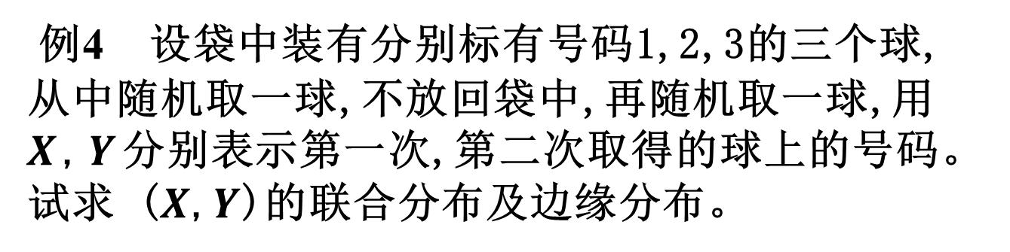


例4 设袋中装有分别标有号码1,2,3的三个球,从中随机取一球,不放回袋中,再随机取一球,用$X$,$Y$分别表示第一次,第二次取得的球上的号码。试求 ($X$,$Y$)的联合分布及边缘分布。
解：
联合分布律及边缘分布律为
$$Y$$
$$X$$

Slide 14
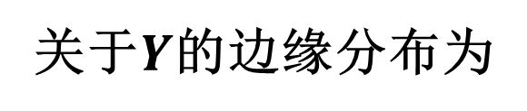
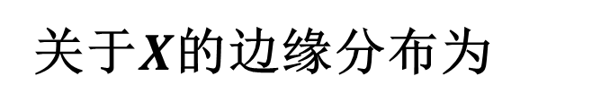
关于$X$的边缘分布为
关于$Y$的边缘分布为

Slide 15
三、二维离散型随机变量的独立性
若离散型随机变量 ( X,Y )的联合分布律为

Slide 16
例5 设两个独立的随机变量 X 与Y 的分布律为
求随机变量 ( X, Y ) 的分布律.
解
因为 X 与 Y 相互独立,
所以

